Slide 2
認 識 新 冠 肺 炎

Slide 3
病毒追溯：
2019年12月在中國湖北省武漢，發現數例不明原因的肺炎，之後迅速於中國其他省市及世界各地擴散，並證實可有效人傳人。
中國官方公佈其病原體是一種新型冠狀病毒，之後世界衛生組織(WHO)統一稱為：
『新冠肺炎』- 2019新型冠狀病毒(COVID-19)

Slide 4
病毒特性：
該病毒具高突變性，因此製作疫苗不易。
怕高溫、酒精、消毒水(如 : 漂白水&次氯酸水)。
易適應不同宿主，包括 : 蝙蝠、豬、牛、狗、
貓、雪貂…等。

Slide 5
直接接觸傳染：
與感染者在一公尺內近距離接觸。
經由感染者噴出含病毒的飛沫(如 : 咳嗽、交談或唱歌等…)，使病毒再直接接觸到他人的眼、口、鼻造成傳染。

Slide 6
間接接觸傳染：
接觸感染者噴出含病毒的飛沫，掉落在一公尺內周遭物品的表面。
他人手部觸碰到物品，再摸眼、口、鼻。
汙染的手部再碰觸其他物品(如 : 門把、扶手) ，而使病毒擴散至更大範圍。
其他可能傳染途徑 : 糞口傳染、動物接觸。
*吸入確診者二手菸，亦可能經由空氣傳染

Slide 7
*截至 2021 年 5 月 10 日止，所有確診個案中約 83%為無併發症之輕症或無症狀感染，
11%為肺炎，嚴重肺炎約 6%，死亡率約 1%。

Slide 8
認 識 新 冠 肺 炎

Slide 9
有疑似症狀，或與確診者發病前14天內有以下條件之一：
有旅遊史。
為高風險職業，或疑似與確診者相同的活動範圍。
與確診者同住、共食，或在無防護下面對面接觸15分鐘以上。
家人或親友有疑似症狀。
有密切接觸。(如 : 同室上課同學、同事座位距離
3公尺內)
*就醫時請務必告知過去14天之旅遊史、職業及接觸史

Slide 13
預防COVID-19可以這樣做!

Slide 14
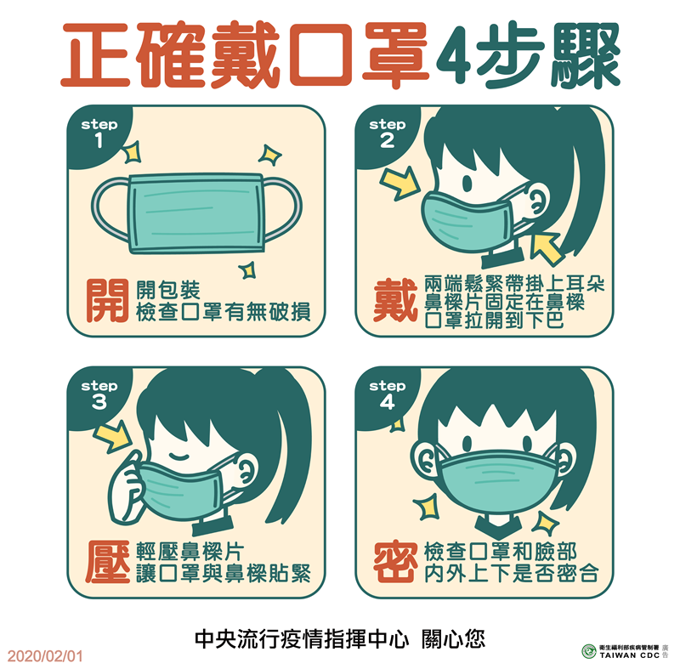
外出時必配戴口罩以阻絕飛沫。
配戴時，有色面朝外，鼻樑條朝上置於鼻部，輕壓鼻樑條使口罩貼合臉型。*若為白色，則鼻樑條凸出面朝外
注意事項 :
*口罩需與臉、鼻密合，並完整罩住口鼻。
*配戴及摘除口罩前，都必須將雙手徹底清洗乾淨，以確保個
人衛生。
*口罩應存放在通風乾燥之處，避免擠壓，若有髒汗、異味、
破損、潮濕等狀況，應立即更換。

Slide 15
適合居家環境、食器＆皮膚消毒。
酒精有效消毒濃度為70~78%，95％的酒精會將細菌表面的蛋白質迅速凝固，無法消毒。
注意事項：
*先將酒精噴在抹布、紙巾上再擦拭消毒，效果會較好。
*用於食器消毒時，需待酒精揮發後用水沖洗後再使用。
*酒精應在通風良好的環境下使用，不要大規模噴灑，以
免燒傷或釀成火警。
*避免使用在金屬、羊毛、尼龍、絲綢類的材質上。
*酒精不是對所有病毒都有效，對於無外套膜，
如 : 腸病毒、輪狀病毒、諾羅病毒的消毒效果
不佳。

Slide 16
冠狀病毒會附著在日常生活物品上，停留3～6小時後才會失去活性，洗手消毒和戴口罩同樣重要，不可輕忽！
手部未清洗消毒前，切勿碰觸眼睛、鼻子、嘴巴，避免接觸感染。
肥皂洗手至少20秒，無法立即洗手，可使用含酒精的消毒液或乾洗手代替。

Slide 17
適合居家環境清潔。*不可用於清潔食器
使用於環境消毒時，將一般市售漂白水以100倍稀釋。
注意事項：
*漂白水會對皮膚、黏膜、呼吸道產生刺激，需小心使
用。
*漂白水不可與其他清潔劑混用，以免產生有毒氣體或
降低殺菌效果。
*經過稀釋的漂白水，遇到陽光照射或存放太久會讓殺
菌效果降低，建議24小時內使用完畢。
*環境消毒 : 指經常接觸的物體表面，如 : 門把、樓梯扶手、窗戶把手、電燈按鈕、桌椅表面、電話話筒、電腦鍵盤及滑鼠...等。

Slide 18
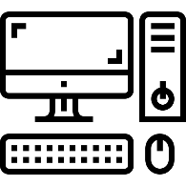
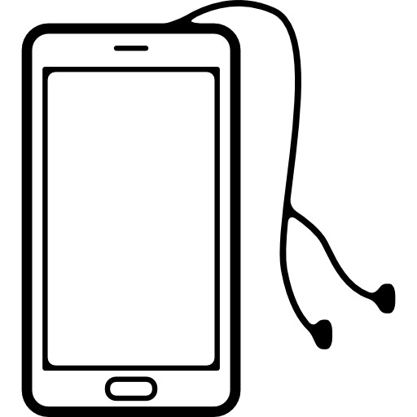
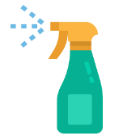
次氯酸水使用教學
適合居家環境及食器清潔。
*不可用在皮膚上
注意事項：
*次氯酸水不可用於清潔皮膚。
*應在通風良好的環境下使用，擦拭後停留數分鐘再以
清水擦拭。
*若是清潔食器，縱使濃度較低，使用次氯酸水後也要
用清水洗淨後再使用。
*避免使用於金屬上，裝置的瓶罐請包上不透光的黑色
塑膠袋避光。
手機/鍵盤
滑鼠/耳機
門把/鑰匙
廁所/馬桶
拖地/廚房
殺菌
注意事項
避免陽光，在不透明容器內
不要囤積，時間越長，濃度會隨著時間降低
貼上標籤並置放孩童不可拿取處，以免誤食
*可消毒的金屬材質
不鏽鋼
銅/鋁
鐵

Slide 19
可自行購買95%酒精，以酒：水＝4：1進行調配
*酒精濃度介於70%~78%就有效，不是一定需要稀釋到剛好75%才能使用

Slide 20
日常防護如何做?

Slide 21
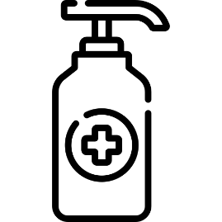
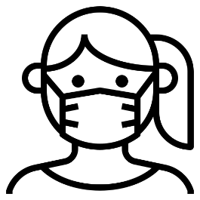
居家防護 如何做?
固定地點或容器
放置耳溫槍、口罩
及清潔消毒用品。
衛浴
用香皂或洗手乳清洗雙手，並遵守洗手七式。
卧室
維持卧室清潔，勤開窗並定時消毒。
門口
減少外出活動、出門戴口罩。
客廳
維持運動習慣、適
度休息。
用餐
均衡飲食、維持營養健康。

Slide 22
運動注意 2要項!
適量、適度的運動，讓身體保持在良好健康狀態，提高身體防護力＆免疫力。
運動時維持室內空氣流通，出
汗即時擦乾、適時補充水份，
避免著涼&脫水。

Slide 23
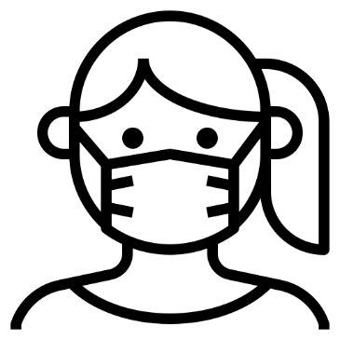
出門 2步驟 不可少!
測量體溫，評估身體狀況！
備妥足夠外出所需的口罩、
酒精、乾洗手…等防疫用品。
+

Slide 24
通勤建議 3 方式!
步 行
與路上行人盡量保持
1.5~2公尺之間距離
騎 車
騎乘前先消毒 & 擦拭
開 車
避開尖峰時段，出發
前提早消毒車內空間
備妥足夠的外出所需的口罩、
酒精、乾洗手…等防疫用品。

Slide 25
搭乘大眾交通工具 需注意！
計 程 車
戴口罩、開窗通風
車內盡量避免
搭 公 車
戴口罩、注意手部消毒
，且盡量避免交談
捷 運、火 車、高 鐵
戴口罩、盡量避免
交談及碰觸車內設施
備妥足夠的外出所需的口罩、
酒精、乾洗手…等防疫用品。

Slide 26
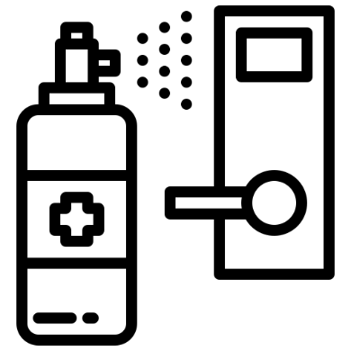
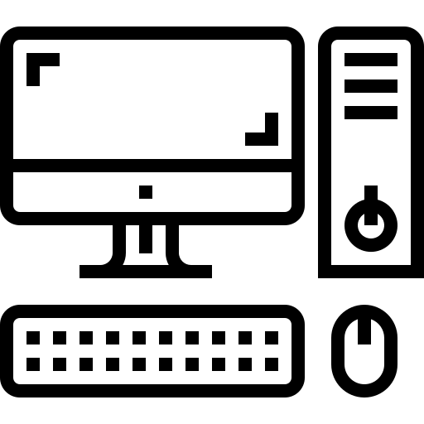
公共區域消毒 3 要點!
每日定期消毒
大廳、樓梯、會議室、
電梯、走道、廁所、茶水間、門把、水龍頭…等公共區域
設備消毒
滑鼠、鍵盤、辦公相關用品及電腦、電話&影印機…等設備按鈕
工具區分
各區域使用的清潔用具
要分開，避免混合使用
備妥足夠的外出所需的口罩、
酒精、乾洗手…等防疫用品。

Slide 27
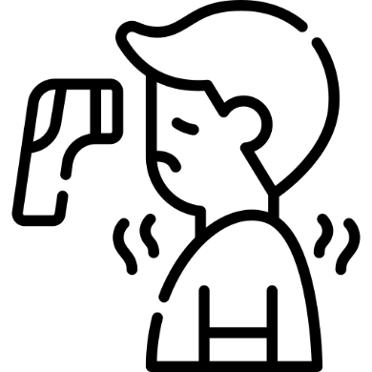
辦公室防護 如何做?
進入辦公環境前先量體溫，若超過37.5度即回家休息觀察，若必要請撥打 1922安排至大醫院看診
多走樓梯，若需搭乘電梯，避免直接碰觸電梯按鈕，也不要交談
維持辦公室內清潔及通風，建議每日可開窗30分鐘，讓室內空氣流通
備妥足夠的外出所需的口罩、
酒精、乾洗手…等防疫用品。
37.5°C

Slide 28
辦公室防護 如何做?
辦公室必配戴口罩，與人之間固定保持1.5~2公尺社交距離
話機每日以75%酒精清潔消毒2~4次
公文電子化，紙本文件盡量改採以電子方式傳送＆簽核
備妥足夠的外出所需的口罩、
酒精、乾洗手…等防疫用品。

Slide 29
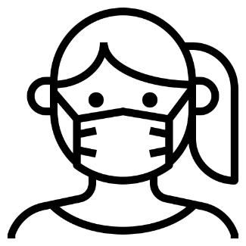
會議防護 如何做?
進入會議室前必配戴口罩，並洗手消毒
人員之間固定保持1.5~2公尺社交距離
若可以，會議盡量採以線上視訊／語音會議進行
備妥足夠的外出所需的口罩、
酒精、乾洗手…等防疫用品。
+

Slide 30
用餐建議 ３要項
盡量從家中料理攜帶飯盒，建議食物營養均衡並以清淡為主
避免同時多人進食，將用餐時間錯開，口罩只有進食時才脫下
用餐時不分食、不交談
備妥足夠的外出所需的口罩、
酒精、乾洗手…等防疫用品。

Slide 31
後勤人員防護 如何做?
食材採購或供膳人員
戴上手套，避免用手直接接觸生鮮食材，工作完成脫下後，應即刻清洗雙手及手套消毒
清潔人員
工作時配戴一次性手套，脫下後也應即刻清洗雙手消毒
保全人員
詳實登記外來者通訊及體溫…等資料，如有異常即進行通報
備妥足夠的外出所需的口罩、
酒精、乾洗手…等防疫用品。
+
+
+

Slide 32
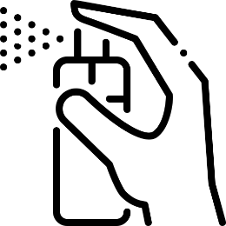
外出返家 如何做?
脫下口罩後向外反摺，放置於密封袋丟棄至有蓋垃圾桶，穿脫口罩前後都要洗手消毒
外出回來的隨身小物，使用消毒濕巾或75%酒精擦拭消毒，完成後洗手消毒
返家後反脫換下外出服，直接至浴室洗手，若可以就一併洗頭、洗澡*換下的衣物不要抖搖
備妥足夠的外出所需的口罩、
酒精、乾洗手…等防疫用品。
+
+
+

Slide 33
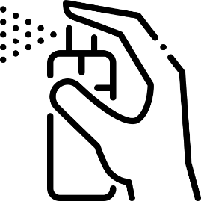
口罩丟棄 如何做?
脫下口罩後向外反摺，放置於密封袋丟棄至有蓋垃圾桶，穿脫口罩前後都要洗手消毒
每日至少兩次，使用75%酒精
或含氯消毒水消毒垃圾桶

Slide 34
疫情期間就醫 如何做?
避免搭乘大眾交通工具並避開擁擠人潮,若出現COVID-19相關症狀，請撥打1922安排就醫
就近前往固定醫院看診
配合相關詢問，主動並誠實告知相關旅遊史、居住史、接觸史
備妥足夠的外出所需的口罩、
酒精、乾洗手…等防疫用品。

Slide 35
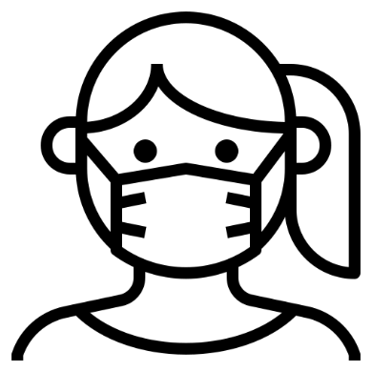
外出採買 如何做?
需配戴口罩
與人保持1.5~2公尺
社交距離
避免於大賣場…等公共場所長時間停留
備妥足夠的外出所需的口罩、
酒精、乾洗手…等防疫用品。
2M

Slide 36
為什麼要打COVID-19疫苗!

Slide 37
和未接種疫苗者相比
接種疫苗可減少罹病、重症
或死亡風險。

Slide 38
完整接種 2週 後
開始產生保護力！

Slide 39
因每種疫苗臨床試驗的方法
& 評估指標的的不同，並不
建議直接比較。

Slide 40
讓醫護人員、防疫相關人員
優先接種，有助疫情控制。

Slide 41
當大部份的人都完成疫苗接
種後，可大幅降低疫情傳播。

Slide 42
南強工商-因應嚴重特殊傳染性肺炎—校園防疫工作標準作業程序(SOP)

Slide 43
啟動
校園防疫工作
1公告緊急應變通知及宣導事項。
2建立教職員工及學生旅遊史及接觸史名冊並追蹤。
3律定並建立教職員工代理名冊。
4補足校內防疫物資並建立領用登記制度。
5擬定多元防疫及衛教宣導作為。
6執行開學前各項防疫工作並執行校園消毒。
7擬定學校防疫措施說明通知單，於開學前公告於學校網站並透過導師於班級 群組通知學生及家長，配合學校防疫措施。
8設立隔離等待區(警衛室旁帳篷)。
上班、上學
在家裡
校園危機事件
教職員工及學生
每日實施自主健康管理。
1.每天早、晚在家中自主測量體溫。(早上量完體溫，沒發燒或沒生病再出門)
2.若身體不舒服或耳溫 ≧ 38℃應到醫療院所看診。
3.落實生病不上班上課。
1.依規定進行通報(校安中心)。
2.召開校園危機處理會議。
3.進行校園及班級教室消毒。
4.依停課標準執行班級停課或全校停課。
確
診
為
個
案
1成立校內防疫小組
2參照中央疫情指揮，擬定學校防疫應變計畫。
3調查教職員工及學生旅遊史及接觸史。
4清點校內防疫物資。
5擬定緊急應變通知及宣導事項。
1.通知家長帶回就醫。
2.安置於輔導室旁，提供心理支持直到離校。
在家裡身體不舒服或耳溫≧ 38℃應就醫
一般生病
1.宜在家多休養。
2.身體復原後隔天回學校上班上課，並依規定完成請假手續。
3.人事室每天電話關心教職同仁身體狀況。
4.導師每天電話關心學生身體狀況，並告知學習進度。
就醫看診
是
非確診為個案
身體不舒服或耳溫≧ 38 ℃
否
經護理師判斷疑似病例時，負責通報當地衛生單位或撥打1922協助!
1.立即戴上口罩。
2.立即至健康中心報到，並測量耳溫。
上班、上課
1.教職員工及學生依每天生活作息時間表及課表實施當天作息。
2.人事室每天掌握教職同仁出勤狀況及身體狀況(含體溫紀錄表)。
3.導師每天掌握學生出勤狀況及身體狀況(含體溫紀錄表)
4.每天執行個人器物消毒工作。
校園內
上班上課期間，
若感到身體不適。
是
進校園門口全體教職員工及學生測量紅外線體溫。
身體不舒服或紅外線體溫 ≧ 37.5℃
否
防疫小組運作
1.定期召開學校防疫小組會議，檢討與修正學校防疫措施。
2.參照中央疫情指導執行或調整學校防疫措施。
3.校園每天執行消毒。
4.持續進行防疫措施宣導與衛教。
開學前
開學後

